Slide 1

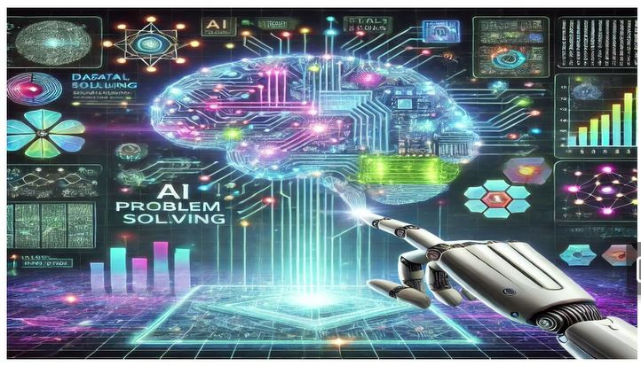

Team Challenge: Lost in ML
Herramientas básicas para ML

Slide 2

Objetivo del negocio
Objetivo: Desarrollar un conjunto de herramientas fundamentales que simplifiquen y automaticen análisis repetitivos en EDA para la selección de features en modelos de Machine Learning (aprendizaje automático).
Problema de negocio: Reducir significativamente el tiempo y los costos computacionales asociados al análisis, mejorando el flujo de trabajo en proyectos de Machine Learning.

Slide 3
Archivos
DataFrame:
El dataset utilizado para el ejemplo de Machine Learning es: data/student_performance_data.csv
Fuente: https://www.kaggle.com/datasets/rabieelkharoua/students-performance-dataset
toolbox_ML.py:
Este conjunto de código incluye las funciones fundamentales necesarias para el preprocesamiento de datos y la exploración de conjuntos de datos para la selección de features.
Lost_in_ML_ToolBox.ipynb:
Notebook con pruebas de funciones y corrección de errores.

Slide 4
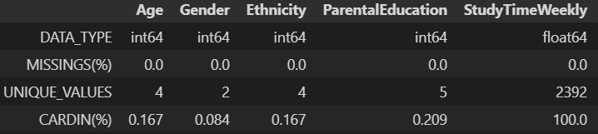
1. describe_df()
Análisis descriptivo del DataFrame.
...

Slide 5
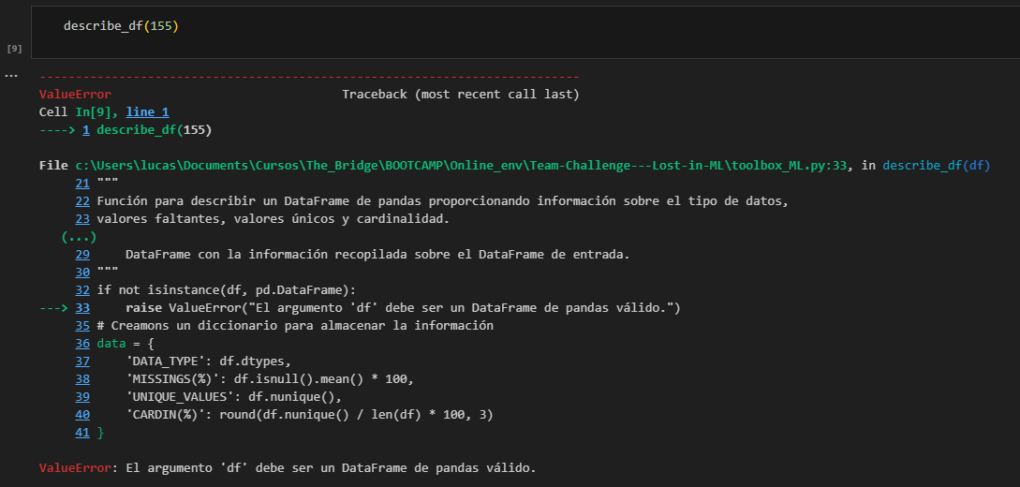
1. describe_df()
Testeo de errores: describe_df(155)
El error se debe a que se ha pasado un argumento incorrecto (un entero = 155), lo que provoca el error.

Slide 6
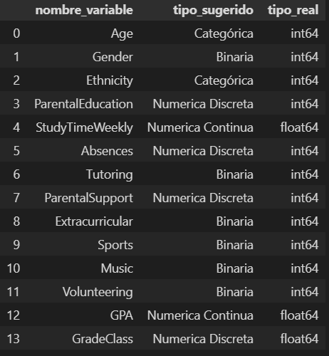
2. tipifica_variable()

Slide 7
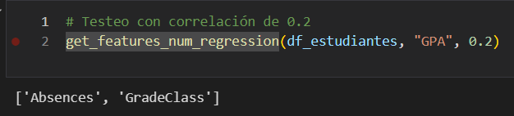
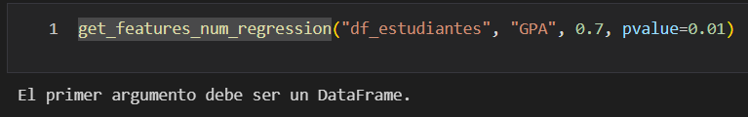
3. get_features_num_regression()
Testeo de errores:

Slide 8
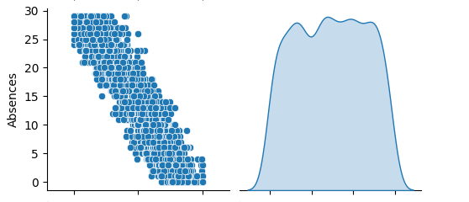
4. plot_features_num_regression()

Slide 9
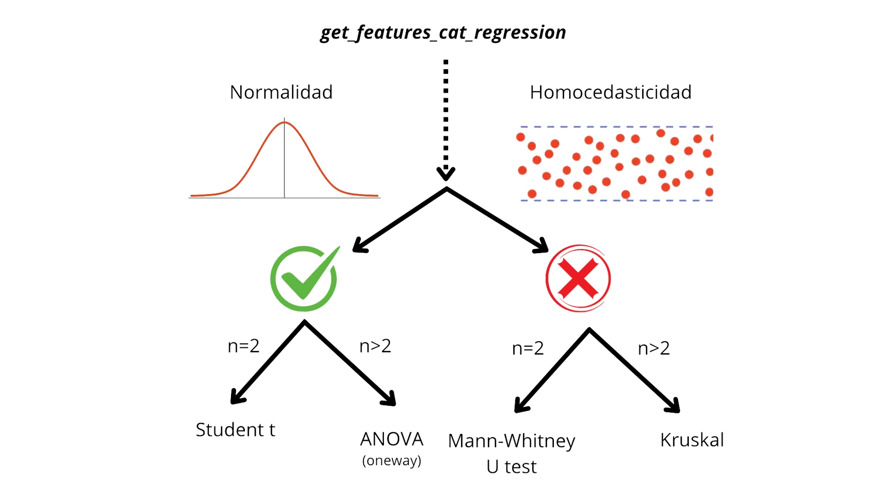
5. get_features_cat_regression()

Slide 10
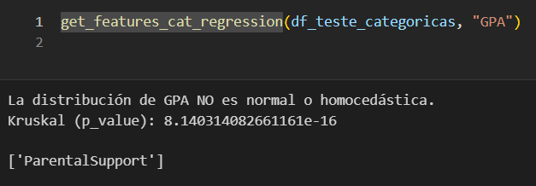
5. get_features_cat_regression()

Slide 11
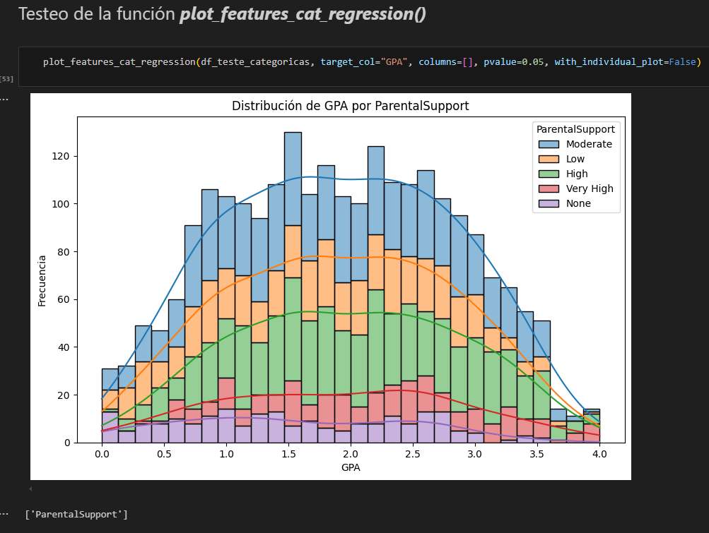
6. plot_features_cat_regression()

